Slide 1
第一章 操作系统引论
1.1 操作系统的目标和作用
1.2 操作系统的发展过程
1.3 操作系统的基本特性
1.4 操作系统的主要功能
1.5 操作系统的结构设计

Slide 2
1.1 操作系统的目标和作用
工具软件…
应用软件
多媒体/游戏软件…
软件
编辑软件/编译软件…
系统软件
计算机系统
(层次结构)
操作系统
硬件及固件（裸机）
在计算机系统中硬件与软件、软件之间是层次结构的关系 ：
软件是在硬件基础上对硬件性能加以扩充和完善。
上层软件是在下层软件基础上的扩充和完善。
OS是紧挨着硬件层的第一层软件，是其它软件的运行基础。

Slide 3
操作系统的目标
方便性--用户的观点
可使计算机系统更容易使用
提供良好的、一致的用户接口
现在OS越来越重视方便性
有效性--系统管理人员的观点
使计算机的各类资源在系统的管理下得到更有效的利用
早期OS的主要目标
有效提高CPU和I/O设备利用率
提高的方法：合理地组织计算机的工作流程
方便性和有效性是设计OS的两个最重要的目标

Slide 4
操作系统的目标
可扩充性--系统开发人员的观点
便于修改和增加功能（如何设计？）
为什么要有可扩充性
计算机硬件和体系结构的发展，对OS提出了更高的功能和性能要求
计算机网络，特别是Internet的发展，也对OS提出了一系列更高的要求
OS为了能适应发展的要求，须具有良好的可扩充性。
如何才有可扩充性？
应采用新的OS结构，如微内核结构和客户服务器模式。

Slide 5
操作系统的目标
开放性
系统能支持世界标准规范，彼此兼容，方便互连
什么是开放性？
开放性是指系统能遵循世界标准规范，特别是遵循开放系统互连（OSI）国际标准。
为什么要有开放性
计算机网络，特别是LAN的迅速发展，使OS的应用环境由单机转向网络环境。为使不同厂家的计算机和设备能通过网络加以集成化，并能正确、有效地协同工作，实现应用的可移植性和互操作性，必须具有统一的开放环境，进而要求OS具有开放性

Slide 6
操作系统的作用
1.作为用户与计算机硬件系统之间的接口
用户
应用程序
系统调用，命令，图标，窗口
操作系统
计算机硬件
操作系统的接口类型：
系统命令（命令行、菜单式、命令脚本式、图形用户接口GUI）；
系统调用（形式上类似于过程调用，在应用编程中使用）。

Slide 7
操作系统的作用
2.作为计算机系统资源的管理者
管理对象：CPU、存储器、外部设备、信息(数据和软件)；
管理内容：资源的当前状态(数量和使用情况)、资源的分配、回收和访问操作，相应管理策略(包括用户权限)。
处理机管理：分配和控制处理机
存储器管理：主要是内存分配和回收
I/O设备管理：I/O设备的分配与操纵
文件管理：文件的存取、共享和保护

Slide 8
操作系统的作用
例子
#include<stdio.h>
int main(int argc, char *argv[])
{
int a, b;
scanf(“%d%d”, &a, &b); //从键盘接收数据
printf(“a+b=%d\n”, a+b); //向屏幕输出结果
return 0;
}

Slide 9
操作系统的作用
例子
用户告诉操作系统执行该程序。该程序在运行前一般在外存上存放着。操作系统通过目录表从外存找到该程序
内存管理模块根据程序的大小为代码和变量分配内存。文件系统定位并读磁盘块将程序写入内存
系统创建进程来执行程序。进程由进程控制块(PCB)和代码、数据组成。PCB是系统用于管理进程的数据结构
进程开始执行。scanf(“%d%d”, &a, &b);涉及到硬件输入设备（如键盘）的操作，设备处理模块投入工作，使用户输入数据。用户无需关心设备端口状态以及机械操作细节

Slide 10
操作系统的作用
例子
操作系统以系统功能调用的形式在内部提供了完成从输入设备输入数据的程序模块。该模块负责所有涉及硬件机械、电子特性的处理
printf(“a+b=%d\n”, a+b);涉及到CPU的计算处理功能和输出设备（如显示器）的操作。在多任务系统中，需要有专门的处理机调度模块负责分配处理机和保护处理机现场，在进程间完成进程切换的工作
return 0;结束用户进程的运行。将控制权返回给操作系统。操作系统回收用户进程所占用的内存等软硬件资源，进行结束处理。用户无需关心这些善后事宜
处理机管理（处理机调度）、存储器管理（内存分配）、I/O设备管理（设备分配和处理）、 文件管理（文件存取）等

Slide 11
操作系统的作用
3.实现了对计算机资源的抽象
在裸机上添加功能：设备管理、文件管理、存储管理（针对内存和外存）、处理机管理（针对CPU）；
另外，为合理组织工作流程：作业管理、进程管理。
Notes:
讲讲裸机、虚拟机

Slide 12
完全无软件的计算机——裸机。
“裸机”难于使用。
裸机覆盖了一层I/O设备管理软件，由它来实现对I/O设备操作的细节，并向上提供一组I/O操作命令，如Read和Write命令，用户可以利用它进行数据输入/输出，而无需关心I/O实现的细节。此时用户所看到的是一台功能显著增强、使用极为方便的的机器，它向上提供了一组抽象的I/O设备，称为扩充机或虚拟机。
用户
用户
I/O操作命令
(Read, Write)
机器指令
I/O软件
物理接口
硬件
物理接口
硬件
虚拟机
I/O软件隐藏了I/O操作实现的细节

Slide 13
为了方便用户使用文件系统，又在第一层软件上再覆盖一层用于文件的管理软件，用它来实现对文件操作的细节，并向上提供一组对文件进行存取操作的命令。第二个层次的抽象。
又在文件管理软件上再覆盖一层面向用户的窗口软件，用户便可在窗口环境下方便地使用计算机，形成一台功能更强的虚拟机。
由此可知，操作系统是铺设在硬件上的多层系统软件，它们不仅增强了系统功能，而且还隐藏了对硬件操作的细节，由它们实现对计算机硬件的多个层次的抽象。

Slide 14
操作系统的定义
操作系统（operating system）定义
操作系统是直接控制和管理计算机硬件、软件资源的最基本的系统软件，用以方便用户充分、有效的利用这些资源并增强整个计算机的处理能力。
操作系统的非形式化定义（关键点）：系统软件，程序模块的集合，资源管理和用户接口功能
Notes:
讲讲裸机、虚拟机

Slide 15
计算机操作系统的功能是________。
A．把源程序代码转换为目标代码
B．实现计算机用户之间的相互交流
C．完成计算机硬件与软件之间的转换
D．控制、管理计算机系统的资源和程序的执行

Slide 16
1.1 操作系统的目标和作用
推动操作系统发展的动力
“需求推动发展”
不断提高计算机资源利用率的需要
如批处理系统的出现
方便用户
如分时交互式系统的出现
器件的不断更新换代
8位－16－32－64－...
计算机体系结构的不断发展
单机OS－多机OS－网络OS－…

Slide 17
1.2 操作系统的发展过程
操作系统与计算机系统结构联系密切，经历了以下的发展阶段
第一代计算机：手工操作阶段（无操作系统）
第二代计算机：批处理（早期）
第三代计算机：操作系统形成，批处理OS、分时OS（小型机的崛起）
第四代计算机：个人计算机OS、网络OS、分布式OS

Slide 18
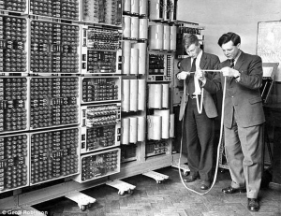
1.2.1 无操作系统时的计算机系统
人工操作方式：1946-50年代（电子管），集中计算（计算中心），计算机资源昂贵；
1.工作方式
用户将已穿孔的纸带装入纸带输入机；再启动输入机将程序和数据输入计算机；然后启动计算机运行
编程语言：为机器语言
输入输出：纸带或卡片

Slide 19
1.2.1 无操作系统时的计算机系统
人工操作方式：1946-50年代（电子管），集中计算（计算中心），计算机资源昂贵；
2.计算机的工作特点
用户独占全机，资源利用率低
CPU等待用户：计算前，手工装入纸带或卡片；计算完成后，手工卸取纸带或卡片；CPU利用率低
3.主要矛盾
计算机处理能力与手工操作的矛盾
用户独占所有资源
4.提高效率的途径
专门的操作员，批处理
脱机I/O方式

Slide 20
1.2.1 无操作系统时的计算机系统
脱机I/O方式
磁带机
输入设备
外围机
磁带机
磁带机
主机
磁带机
外围机
输出机
脱机I/O示意图
主要优点如下：
减少了CPU的空闲时间。
(2)提高I/O速度。

Slide 21
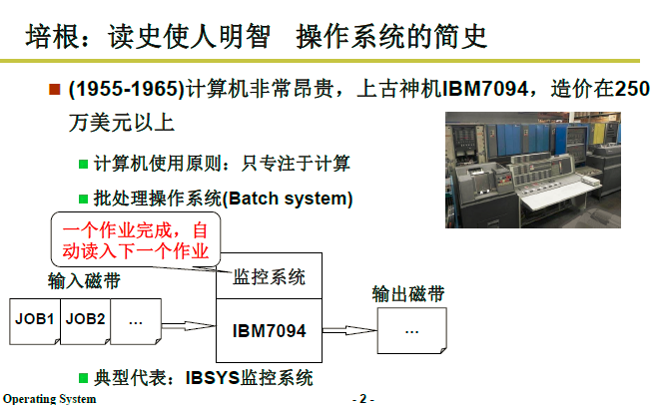
1.2.2 单道批处理系统
把一批作业以脱机输入方式输入到磁带

Slide 22
1.2.2 单道批处理系统
处理过程
概念：系统对作业的处理都是成批进行的、且内存中始终只保持一道作业，称为单道批处理系统（simple batch system）。
批处理系统的引入是为了提高系统资源的利用率和吞吐量
由监督程序（monitor）自动依次处理作业
还有下一个作业？
是
把下一个作业的源程序转换为目标程序
开始
否
停止
是
源程序有错吗？
否
目标程序运行
直到结束
装配目标程序
Notes:
把一批作业以脱机方式输入到磁带上；
在监督程序（Monitor）控制下使这批作业
一个接一个地连续处理。

Slide 23
1.2.2 单道批处理系统
I/O中断请求
I/O中断请求
用户程序
启动I/O
I/O完成
启动I/O
I/O完成
监督程序
结束中断
结束中断
I/O操作
CPU空闲
t1
t2
t3
t4
t5
t6
t7
t8
(a)单道程序运行情况

Slide 24
1.2.2 单道批处理系统
特征
自动性：监督程序自动找下一个作业
顺序性：作业是顺序地进入内存，完成顺序与进入内存顺序相同
单道性：只有一个作业在内存中
单道批处理的主要问题
CPU和I/O设备使用忙闲不均
对计算为主的作业，外设空闲；
对I/O为主的作业，CPU空闲；
它是OS的前身，而非现在人们理解的OS
Notes:
自动性：在磁带上的作业能自动地逐个地依次运行，而无需人工干预。
顺序性：磁带上的各道作业是顺序地进入内存，各道作业的完成顺序与它们进入内存的顺序相同，即先调入内存的作业先完成。
单道性：在内存中仅有一道程序运行，即监督程序每次从磁带上只调入一道程序进入内存，当该程序完成或发生异常情况时，才换入其后继程序进入内存运行。

Slide 25
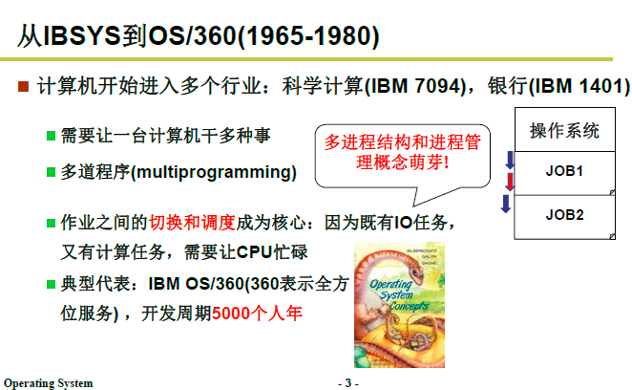
1.2.3 多道批处理系统

Slide 26
1.2.3 多道批处理系统
60年代中-70年代中（集成电路），利用多道批处理提高资源的利用率
基本概念
多道：内存中同时存放几个作业；
宏观上并行运行：都处于运行状态，但都未运行完；
微观上串行运行：各作业交替使用CPU；
特征
多道性、无序性、调度性（作业调度、进程调度）

Slide 27
1.2.3 多道批处理系统
(1) 多道性：
多道程序在内存中并发执行。提高了资源利用率和系统吞吐量。
(2) 无序性：
先进入内存的作业可能后完成；后进入内存的作业可能先完成。
(3) 调度性：
作业从提交到完成，需经过两种调度：作业调度和进程调度。

Slide 28
1.2.3 多道批处理系统
I/O请求
I/O完成
A完成
程序A
I/O请求
I/O完成
程序B
I/O请求
I/O完成
C再运行
程序C
I/O请求
程序D
调度程序
(b)四道程序运行情况
表示获得CPU

Slide 29
1.2.3 多道批处理系统
优缺点：
（1）资源利用率高。(CPU、内存、I/O设备利用率)
系统吞吐量是指系统在单位时间内所完成的总工作量
（2）系统吞吐量大。
作业周转时间是指从作业进入系统（提交）开始，直至它完成并退出系统为止所经历的时间 ;短作业的周转时间显著增长
（3）周转时间长。
对整个作业完成后或中间出错时，才与用户交互,修改和调试程序极不方便
（4）无交互能力。

Slide 30
需解决的问题
1.2.3 多道批处理系统
（1）处理机管理问题(处理机分配、提高利用率)
（2）内存管理问题(分配、保护等)
（3）I/O设备管理问题(方便用户、提高利用率)
（4）文件管理问题(方便用户、数据安全一致)
（5）作业管理问题(计算型、I/O型不同处理)

Slide 31
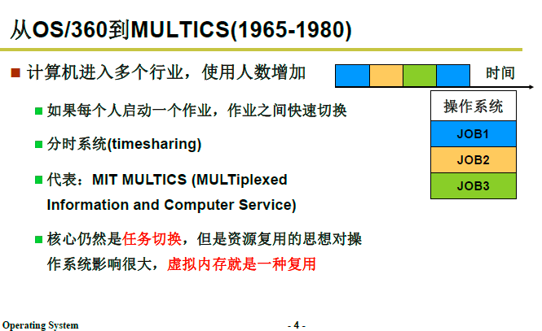
1.2.4 分时系统
（1）人-机交互
（2）共享主机
（3）便于用户上机
Notes:
说明：分时操作系统使一台计算机可以同时为多个用户服务，连接计算机的终端用户交互式发出命令，操作系统采用时间片轮转的方式处理用户的服务请求并在终端上显示结果（操作系统将CPU的时间划分成若干个片段，称为时间片）。操作系统以时间片为单位，轮流为每个终端用户服务，每次服务一个时间片。

Slide 32
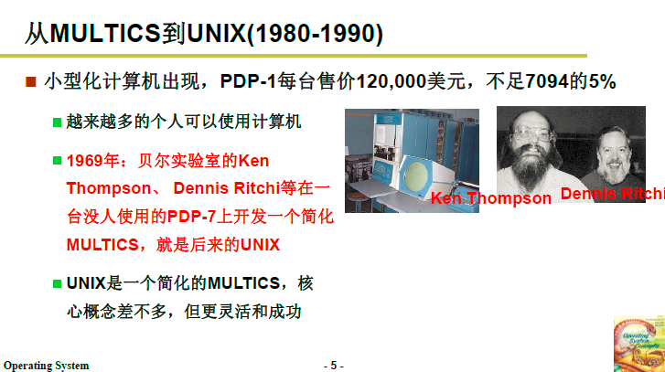
1.2.4 分时系统
（1）人-机交互
（2）共享主机
（3）便于用户上机

Slide 33
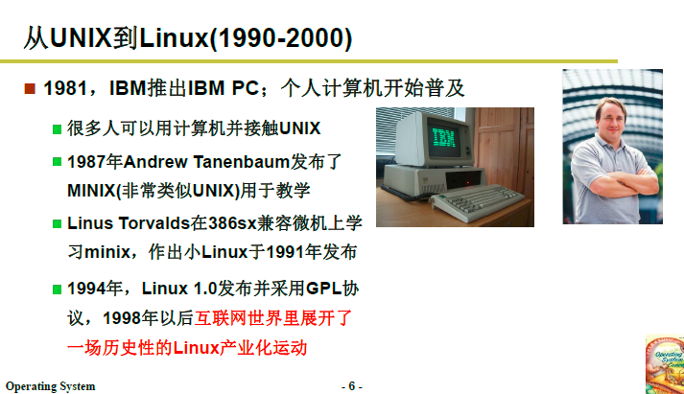
1.2.4 分时系统
（1）人-机交互
（2）共享主机
（3）便于用户上机

Slide 34
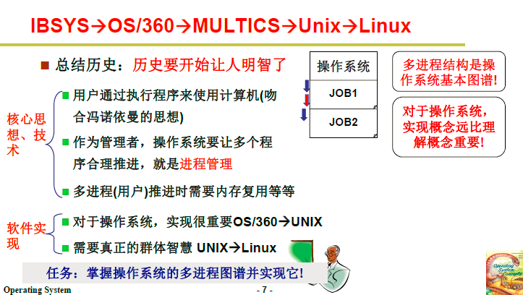
1.2.4 分时系统

Slide 35
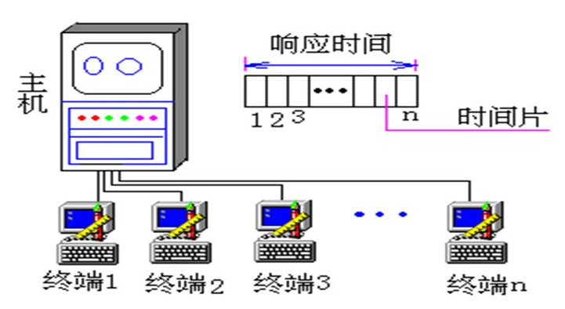
1.2.4 分时系统
概念：指一台主机上连接了多个带有显示器和键盘的终端，同时允许多个用户共享主机中的资源，各个用户都可通过自己的终端以交互方式使用计算机。
分时的目的：多个程序分时共享硬件和软件资源(即：多任务)。多个用户分享使用同一台计算机(即：多用户) 。
分时的定义：把计算机的系统资源（尤其是CPU时间）进行时间上的分割，每个时间段称为一个时间片（time slice），每个用户依次轮流使用时间片。

Slide 36
在实现中的关键问题
1.2.4 分时系统
及时接收：多个I/O端口，设立多路缓冲区
及时处理：
作业直接进内存
采用轮转运行方式(分时)
不允许一个作业长期占用处理机，直至它运行结束或出现I/O请求后，方才调度其它作业运行
应该规定每个作业只运行一个很短的时间
现在的许多操作系统都具有分时处理的功能，在分时系统的基础上，操作系统的发展开始分化，如实时系统、通用系统、个人系统等。

Slide 37
特征
1.2.4 分时系统
多路性：多个用户同时工作。
共享系统资源，提高了资源利用率。
可靠性高：笨终端－－至今仍在使用。
促进了计算机的普遍应用。
独立性：各用户独立操作，互不干扰。
及时性：响应时间快。
交互性：系统能及时对用户的操作进行响应，显著提高调试和修改程序的效率：缩短了周转时间。

Slide 38
1.2.5 实时系统
定义：
实时系统（Real-Time System）是指系统能及时响应外部事件的请求，在规定时间内完成该事件的处理，并控制所有实时任务协调一致地运行
应用需求：
（1）实时控制。
实时数据采集处理；执行机构；自动控制
（2）实时信息处理。
飞机或火车的订票系统、情报检索系统等

Slide 39
1.2.5 实时系统
实时系统与分时系统特征的比较
(1) 多路性。
(2) 独立性。
(3) 及时性。
(4) 交互性。
(5) 可靠性。

Slide 40
1.2.5 实时系统
在实时系统中必然存在着若干个实时任务，这些实时任务通常与某个（某些）外部设备相关，能反映或控制相应的外部设备，因而带有某种程度的紧迫性。
分类：按执行是否周期性划分
周期性实时任务
按指定周期循环执行，以便周期性地控制某外部设备。
非周期性实时任务
外部设备发出的激励信号无明显周期性，但都必须联系着一个截止时间。
①开始截止时间——任务在某时间以前必须开始执行
②完成截止时间——任务在某时间以前必须完成

Slide 41
批处理系统的主要缺点是______。
A．CPU的利用率不高
B．失去了交互性
C．不具备并行性
D．以上都不是

Slide 42
在下列操作系统中，对响应时间要求最高的是_______。
A．批处理系统
B．分时系统
C．实时系统
D．网络操作系统

Slide 43
1.2.6 微机操作系统的发展
1.单用户单任务系统：
CP/M：上世纪70年代(8位机)
MS-DOS：上世纪80年代(16位机/32位机)
2.单用户多任务系统：Windows
3.多用户多任务系统：UNIX，Linux， Solaris
UNIX 诞生于 20 世纪 60 年代末
Windows 诞生于 20 世纪 80 年代中期
Linux 诞生于 20 世纪 90 年代初
DOS系统诞生于20世纪70年代中期
Notes:
实际上，随着移动互联网的发展，操作系统主要从PC操作系统（windows）、网络操作系统（UNIX和Linux）和嵌入式（移动）（Linux、Android、IOS）操作系统三个领域快速发展。。。

Slide 44
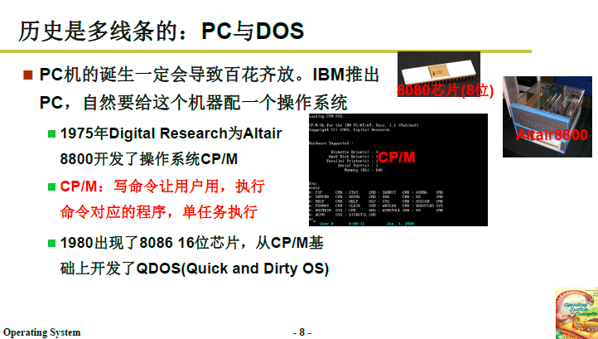
1.2.6 微机操作系统的发展
CP/M：上世纪70年代(8位机)
MS-DOS：上世纪80年代(16位机/32位机)

Slide 45
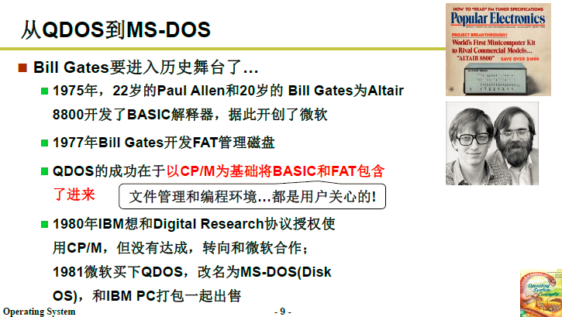
1.2.6 微机操作系统的发展

Slide 46
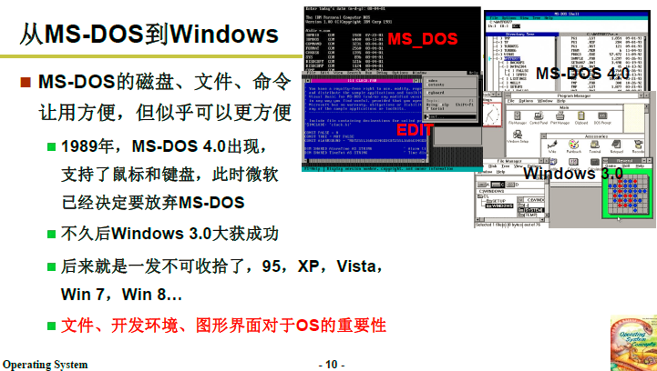
1.2.6 微机操作系统的发展
32位机

Slide 47
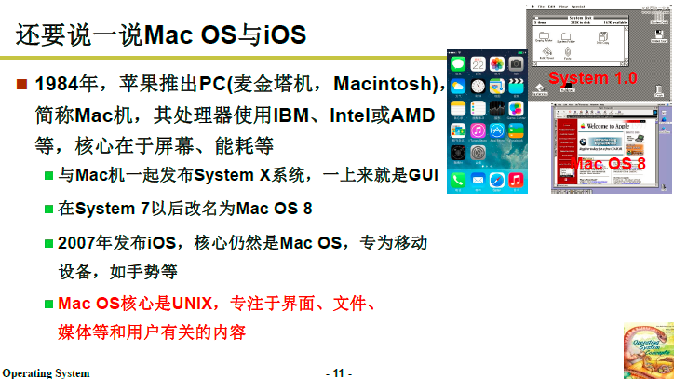
1.2.6 微机操作系统的发展

Slide 48
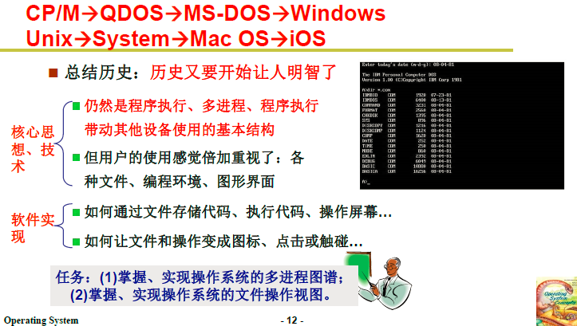
1.2.6 微机操作系统的发展

Slide 49
常用的操作系统
1. MS Windows
2. UNIX & Linux
3. Android & IOS
一个常用操作系统列表：http://www.osdata.com/kind/summary.htm

Slide 50
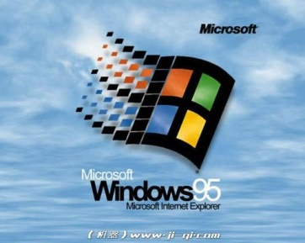
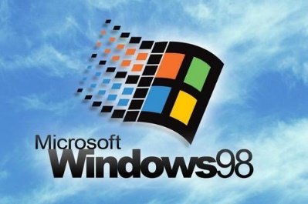
MS Windows
CPU: 80286, 80386, 80486, Pentium, …
单用户或多用户多任务（分时系统），16位/16和32位混合/32位/64位
Windows的历史
1983年11月：Microsoft宣布Windows的第一个版本；以字符为基础的窗口系统；
1985年11月：Windows1.0；
1990年5月：Windows 3.0（成功版本），16位OS，借鉴Apple Macintosh给出友好的用户界面；
1992年10月：Windows For WorkGroups 3.1；
1993年11月：Windows For WorkGroups 3.11；
1995年8月：Windows 95：内置浏览器；第一个不要求先安装DOS的32位操作系统
1998年7月：Windows 98；
2000年9月：Windows ME；
Notes:
1983年到1990年，中间有7年的时间，微软在这上面也没少花功负。

Slide 51
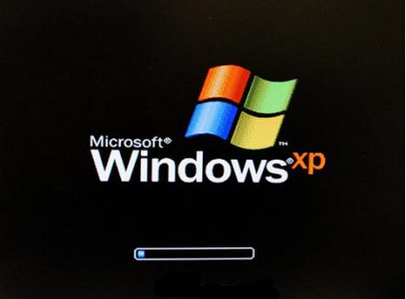
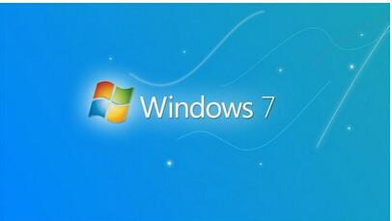
目标：64位、成系列、广泛兼容
MS Windows
1993年：Windows NT 3.1, 32位OS，支持DOS和Windows应用程序；
1994年4月：Windows NT 3.51；
1996年8月：Windows NT 4.0；
1999年12月：Windows 2000 (Professional, Server, Advanced Server)，32位OS；
2001年10月：Windows XP
2003年4月：Windows Server 2003
2005年7月：Windows Vista
2009年10月：Windows 7
2012年10月：Windows 8
2015年7月：Windows 10

Slide 52
Linux 系统简介
UNIX OS(AT&T的Bell实验室)
Solaris OS(SUN公司)
Linux OS(UNIX重要变种，芬兰学生；集体开发)

Slide 53
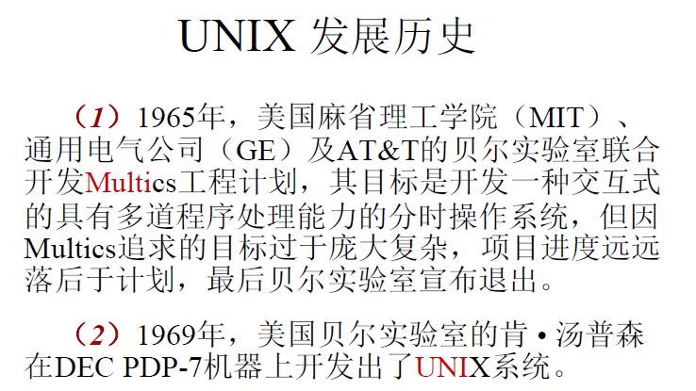
Linux 系统简介
Multics—大而全。。。Unics---小而精
美苏冷战，美国国防部计划“阿帕网”，决定与AT&T合作，将TCP/IP协议捆绑进UNIX系统，推动了UNIX发展。

Slide 54
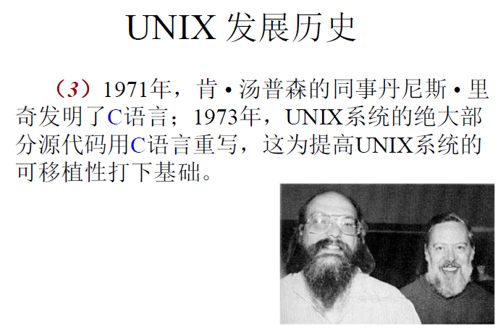
Linux 系统简介
获得图灵奖
UNIX+TCP/IP+C

Slide 55
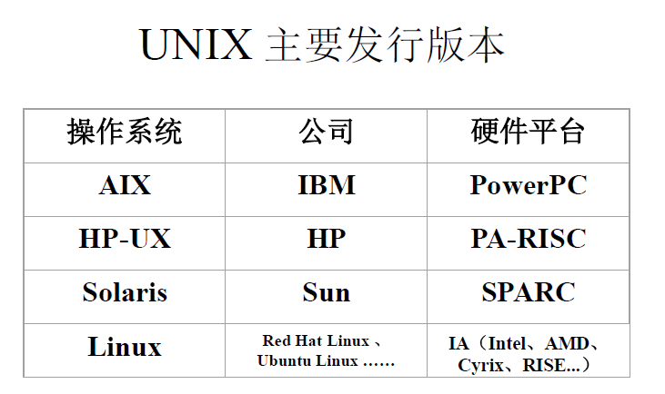
Linux 系统简介
Win主要在Intel芯片。。UNIX主要在非Intel芯片。。
UNIX-Linux更像父子关系。。

Slide 56
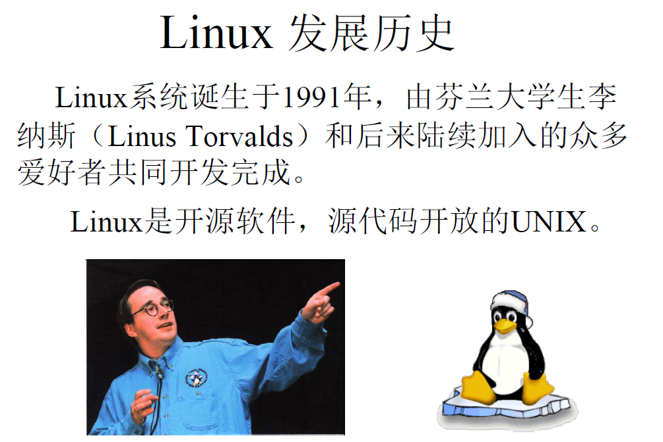
Linux 系统简介
李纳斯获得芬兰国际技术发明大奖，100万欧元，2012

Slide 57
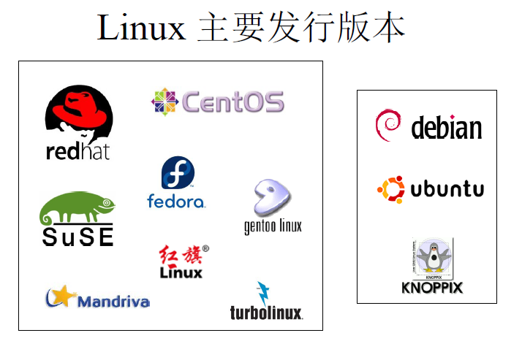
Linux 系统简介
发行版本：两大类，主要的区别是安装的方式不同；
CentOS-服务器端部署较多 ； ubuntu-个人端较多，图形界面漂亮；

Slide 58
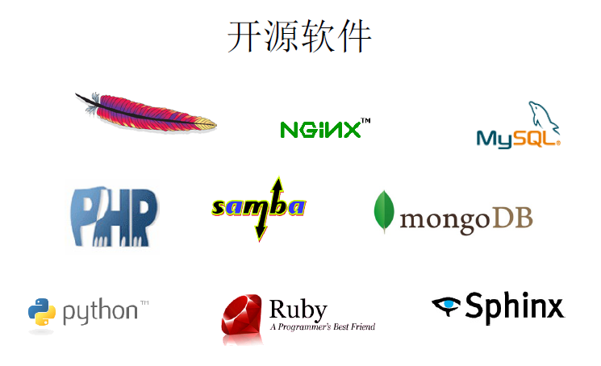
Linux 系统简介
开源软件介绍
源码开放，多数免费；
部署成本低；
Linux在服务器端的部署远大于Windows

Slide 59
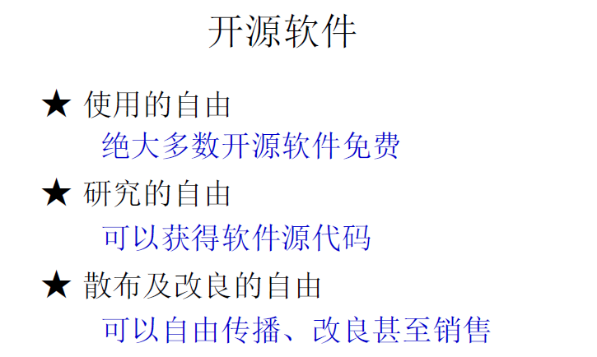
Linux 系统简介

Slide 60
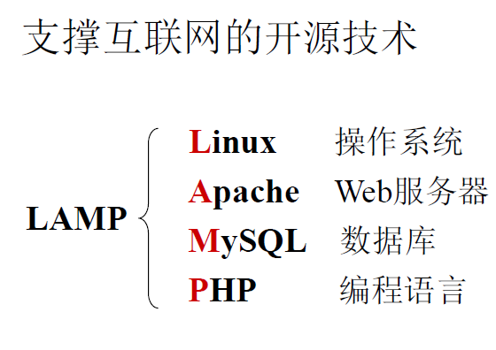
Linux 系统简介

Slide 61
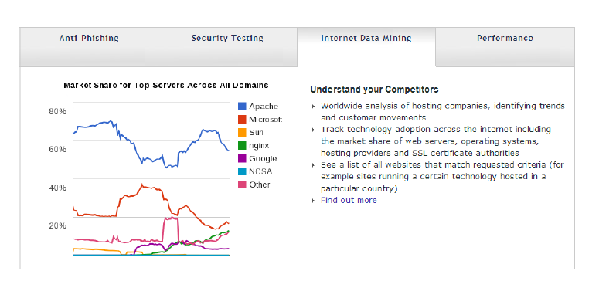
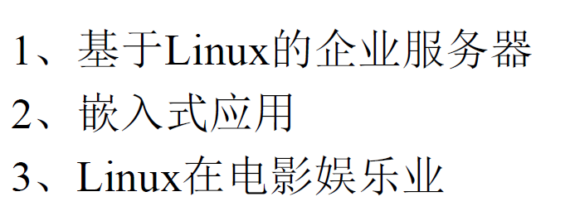

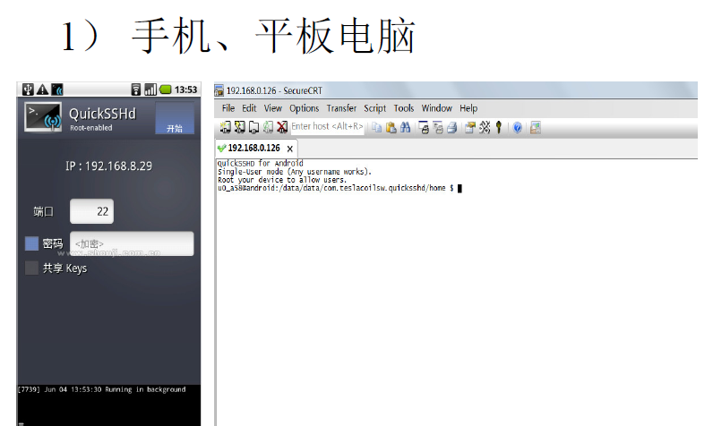
Linux 系统简介
Linux的应用领域

Slide 62
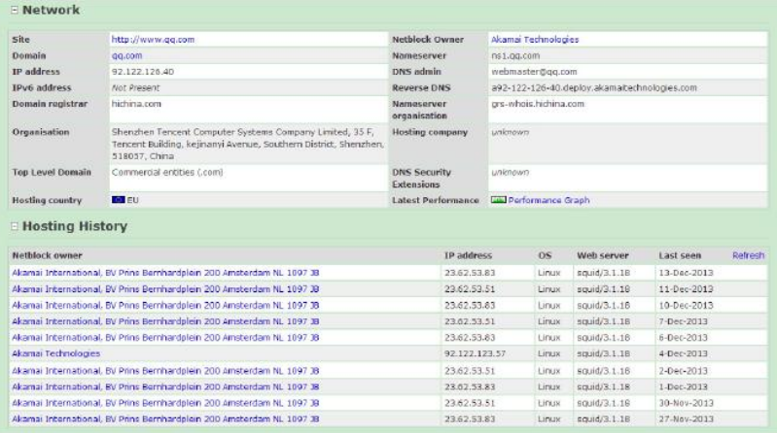
Linux 系统简介
为什么学Linux
不会Linux，还想做程序员？
1）应用广泛：回想下你用的各种软件、网站，比如：淘宝，用 QQ、微信等，其实这些软件和服务的背后，都是成千上万的 Linux 系统在支撑
2）求职需要：如果你经常逛招聘网站，不难发现，几乎超过90%的技术岗都需要会Linux，在面试的时候，这基本是必问问题：运维，应用开发，底层开发
3）Linux很适合作为开发平台：Linux执行效率比较高，所有的动作都是在键盘上实现，不需要鼠标的参与;使用标准C/C++,部署Java web服务程序
4）一探究竟：学习它的同时可以更深程度地理解计算机的操作系统，组成原理，网络基础等

Slide 63
Linux学什么
Linux 系统简介
第一阶段
类于windows，当年你学习windows的时候学了什么？
开关机？
安装卸载软件？如安装视频播放器，音乐播放器（为啥要安这玩意？）。
如何打开安装的软件？如打开浏览器上网，打开编辑器写文档
如何存放自己的资料？移动，创建，删除等等
如何使用office 办公软件
……
那么对于学习Linux来说也是类似的，就是学会这些最普通的使用，
如何开关机
如何上网
如何打开命令行
如何使用命令行安装卸载软件
如何编辑文本
如何创建，移动，删除文件
如何查看文件内容，解压缩文件
……
这个阶段最难的就是从图形界面到命令行的转换

Slide 64
Linux学什么
Linux 系统简介
第二阶段
如何编写Linux应用程序： vi/vim 编写代码，脚本学习，文件基本操作（https://mp.weixin.qq.com/s/fj_WqAyuw5liOHc91Dx3NQ）
如何编译或者构建你的程序：gcc、makefile、cmake
如何运行你的程序：生成目标文件
如何定位程序bug：gdb调试
如何监控系统：查看进程信息（ps），查看网络连接信息（netstat），强制停止进程（kill -9）查看进程文件打开情况（lsof），多种姿势查看文本文件（cat，tail，more，less）

Slide 65
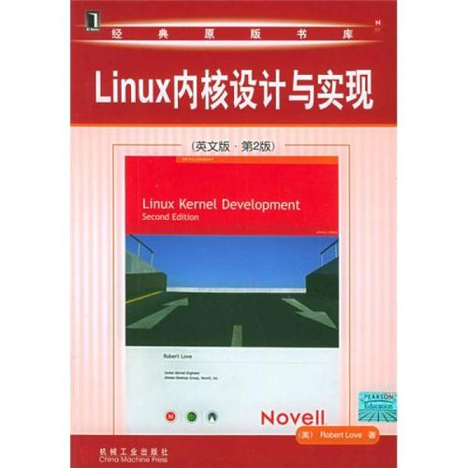

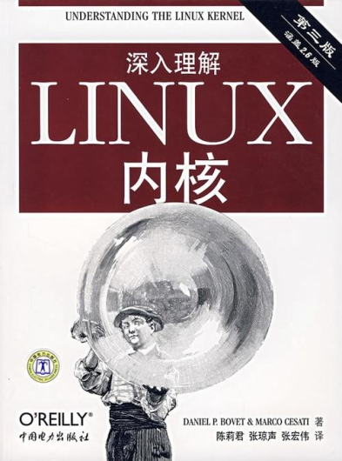
Linux学什么
Linux 系统简介
第三阶段
《Linux内核设计与实现》，《深入Linux内核架构》，《深入理解Linux内核》等书籍进行相关概念学习
通过阅读源码进行深入学习，最终，你需要了解堆和栈，内存管理，进程调度，虚拟内存，文件系统等相关知识

Slide 66
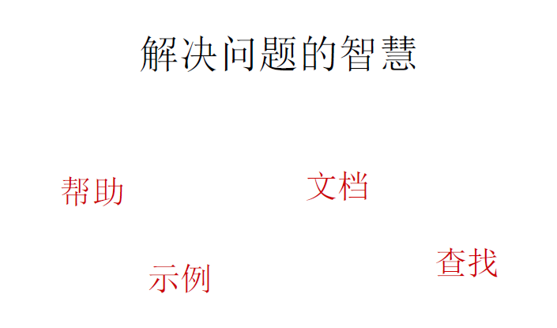
Linux 系统简介
Linux怎么学

Slide 67
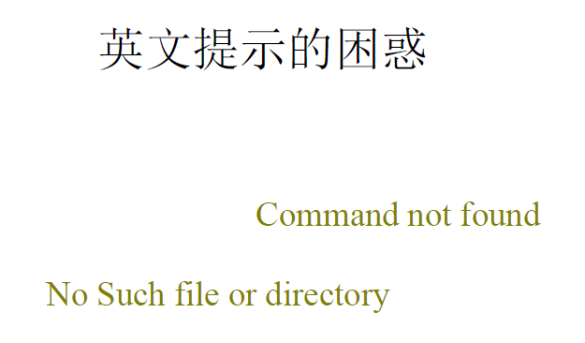
Linux 系统简介

Slide 68
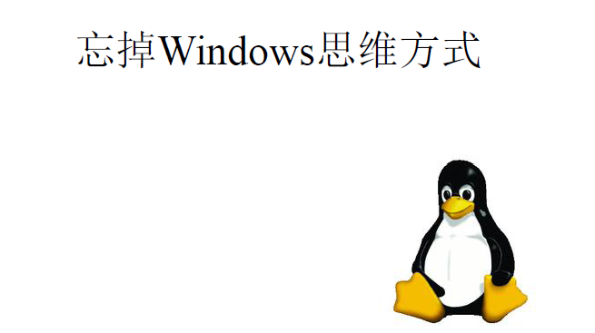
Linux 系统简介
Notes:
为什么选择企鹅，而不是选择狮子、老虎或者小白兔？有人说因为李纳斯•托瓦兹是芬兰人，所以选择企鹅，有人说因为其他动物图案都被用光了，李纳斯•托瓦兹只好选择企鹅。 我更愿意相信以下说法，企鹅是南极洲的标志性动物，根据国际公约，南极洲为全人类共同所有，不属于世界上的任何国家，可国家都无权将南极洲纳入其版图。Linux 选择企鹅图案作为 Logo，其含义是：开放源代码的 Linux 为全人类共同所有，可公司无权将其私有。

Slide 69
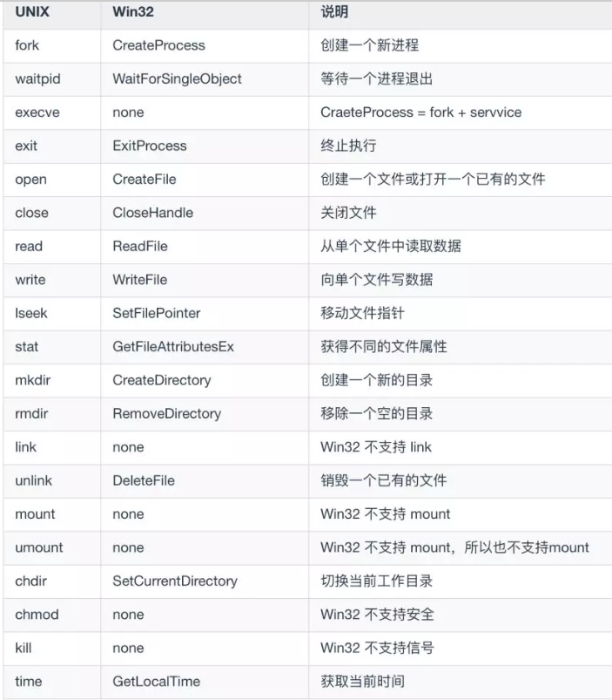
不同操作系统的API差异性
操作系统的类型不同，应用程序向操作系统传递指令的途径也不同
应用程序向系统传递指令的途径称为 API(Application Programming Interface)
Windows 应用程序不能直接移植到 Linux 操作系统上

Slide 70
国产操作系统发展历史
操作系统发展进程
1946-1950s
1950s后期
1960s
1960s中期
1970s初期
1980s
1991
手工操
作系统
向批处理操作系统过度
脱机批处理操作系统
多道批处理/分时/实时/通用操作系统
Unix操作系统出现
DOS/ MacOS
Linux开源操作系统
国产操作系统发展进程：以Linux为基础开展二次开发
1990s
2000s
2010s
2019
红旗Linux
BluePoint Linux
COSIX Linux
支持中文界面友好
国家重要行政部门
银河麒麟
国防科技大学研制
安全可靠跨平台
政府和军队使用
中标麒麟/阿里云/Deepin等
强大的跨平台应用部署能力
高效易用的桌面操作环境
强大的软硬件适配能力
华为Euler操作系统
开源社区版
openEuler发布
1. 长期支持版
2. 社区创新版

Slide 71



国产操作系统代表产品
银河麒麟 (3.0前)——国防科技大学
国家863计划项目；实时版、安全版、服务器版、简化版；
四不像：底层Mach微内核+服务层FreeBSD+应用层Linux+界面Windows
最耗时工作：整合不同的系统内核代码
维护：对新软硬件的适配工作困难——没有未来
中标普华Linux (中标Linux)——上海中标软件有限公司
未来面向桌面应用的操作系统
完善的在线升级机制、全新设计的用户界面
中标麒麟：2010年合并
麒麟转向Linux内核——能称为自主可控吗？
适配自主研发的硬件芯片——基于ARM的飞腾
飞船火箭+中标麒麟
作为开源系统，全世界的社区在共同维护系统代码，越是阳光的地方， 越是没有病毒。
在2000万行代码中贡献约100万行代码：独立开发的安全组件+各种自主可控的深度优化。

Slide 72


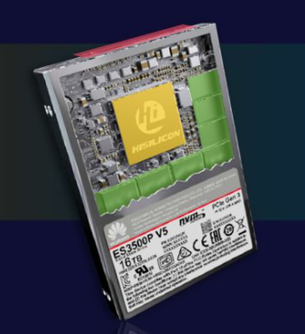
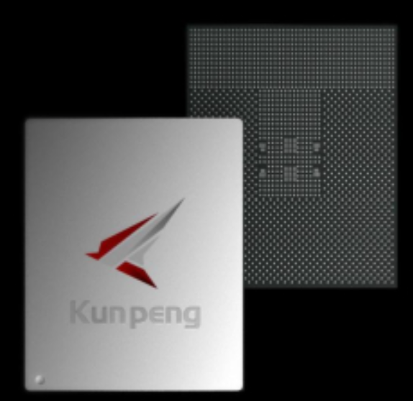

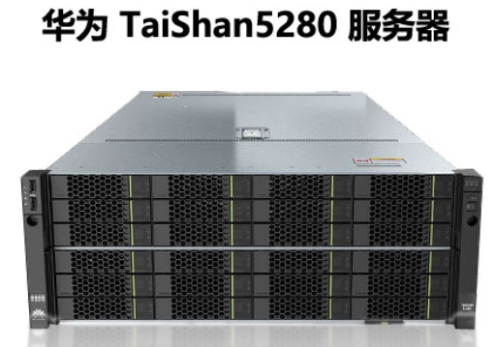


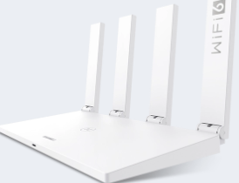
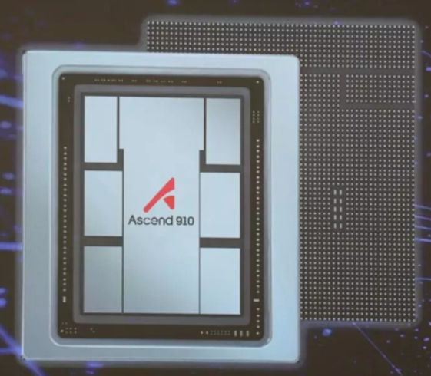
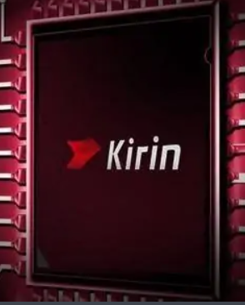

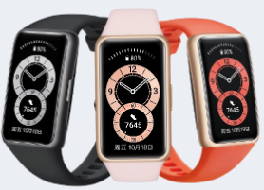
openEuler研发背景
国产操作系统研发浪潮
华为构建开放、多元、创新、架构包容的软件生态体系的需求，适配自研芯片
微软分别于2014年和2020年停止对Windows XP SP3和Windows 7的服务
微软公司曾与美国政府合作，帮助美国国家安全局，获得互联网上的加密文件数据。操作系统关系到国家的信息安全。
建立一个安全、可靠、可信的电子商务环境，保障电子商务活动中系统、交易的安全性，信息的保密性。

Slide 73





自主创新是系统工程，从根入手，
构建全栈生态能力才能真正实现自主
硬件：性能差距已经缩小并部分超越；应用软件：生态发展良好；基础软件：生态发展是关键！
美国科技树 Vs 中国科技树
应用软件
行业应用
管理&服务
云服务
大数据平台
存储
基础软件
中间件
数据库
操作系统
服务器与部件
芯片（Intel、AMD）
芯片（天罡、巴龙、
鲲鹏、飞腾、龙芯）
根技术
初步扎根
差距缩小
半导体制造（台积电）
半导体制造（中芯国际）
原材料&生产设备
（应用材料公司）
原材料&生产设备
基础理论&学术
基础理论&学术

Slide 74

进展：鲲鹏生态进入快车道，昇腾生态初步布局，
成为中国核心技术路线
使能伙伴
发展人才
鲲鹏
认证伙伴3500+，方案10000+，行业技术生态满足度53%，67家TOP ISV适配75%，创新中心运营24个
开发者初具规模：鲲鹏60+万/昇腾37+万
落地众智新开发模式：鲲鹏 1000+开发人才，60+个特性包（800人月）；昇腾 1500+开发人才，1000+算子/400+模型（2000人月）
智能基座全面展开：72所高校/开课748门，培养教师2000+人
认证伙伴500+，方案600+，100家TOP ISV 适配75%；创新中心挂牌4个，13个拓展中
昇腾
硬件
开放
伙伴出货占比71%，全面进入XC，并在5大行业规模销售
openEuler：成员101家，国产化份额90%
软件
开源
鲲鹏
openGauss：成员70家，伙伴商业版布局
昇腾
昇腾发展10家硬件伙伴、20+服务器/工控机集成
MindSpore：成员15家，下载超过50万次，孵化盘古、多模态、遥感等大模型
生态发展
产业聚集
应用孵化
人才培养
通用算力指标、人工智能计算中心纳入多个部委十四五规划稿（待发布），且要求自主可控、根技术
GXB关于CentOS替代专项政策建议获得国家认同、广东省铸魂政策；深圳、四川、广东等重点省市首选欧拉技术路线
产业政策

Slide 75

openEuler概述
EulerOS是一款基于Linux内核的服务器操作系统，支持x86和ARM等多种处理器架构，适用于数据库、大数据、云计算、人工智能等应用场景；
在近10年的发展中，EulerOS成功支持了华为各种产品解决方案，以安全、稳定、高效被业界认可；
随着云计算的兴起和鲲鹏芯片的发展，EulerOS成为与鲲鹏芯片配套最合适的软件基础设施；
为推动鲲鹏生态的发展，繁荣国内和全球的计算产业，2019年底EulerOS被正式推送开源社区，命名为openEuler 。

Slide 76
openEuler发展历程一览
2010
2013
2013-2016：EulerOS 1.x 开始在华为企业存储、无线控制器、Cloud Edge等产品上应用
高性能计算项目立项。
落地存储全系列产品、无线控制器、Cloud Edge管理面
国内金融联合创新项目
2016
昆仑32路高端服务器，竞争力业界领先；
业界首款ARM芯片的企业级存储，成本下降25% 。
2018
上线德电、法电、西班牙电信、华为云等；
ARM64版本落地华为云数据中心。
2019
openEuler社区运营；
EulerOS开源。
2016-2019：EulerOS 2.x 开始在华为消费者云、公有云/私有云、NFV、分布式存储、服务器、云核心网解决方案中应用。
从EulerOS到openEuler；从基础版本到全场景支持（云计算、边缘计算、嵌入式等）

Slide 77
openEuler和主流OS的关系
Linux Kernel
openEuler通过社区合作，打造创新平台，构建支持多处理架构、统一和开放的操作系统，推动软硬件应用生态繁荣发展。 它是自主演进的根操作系统，不基于其他任何OS二次开发，这是与其他国产OS的主要差异。
RedHat
Fedora (社区版本)
RHEL (商业发行版)
CentOS(免费)
SUSE
SLES (商业发行版)
OpenSUSE (社区发版本)
Debian
麒麟V10 (商业发行版)
Ubuntu
UOS V20 (商业发行版)
iSoft V5.1 (商业发行版)
openEuler LTS (社区版本)
EulixOS 1.0 (商业发行版)
openEuler
……(商业)
EulerOS (仅内部配套)
Notes:
openEuler与SuSE、Debian、RedHat的上游社区都是kernel社区www.kernel.org
openEuler社区发行LTS免费版本，使能OSV发展商业发行版，如麒麟软件、普华、中科软、万里开源等

Slide 78
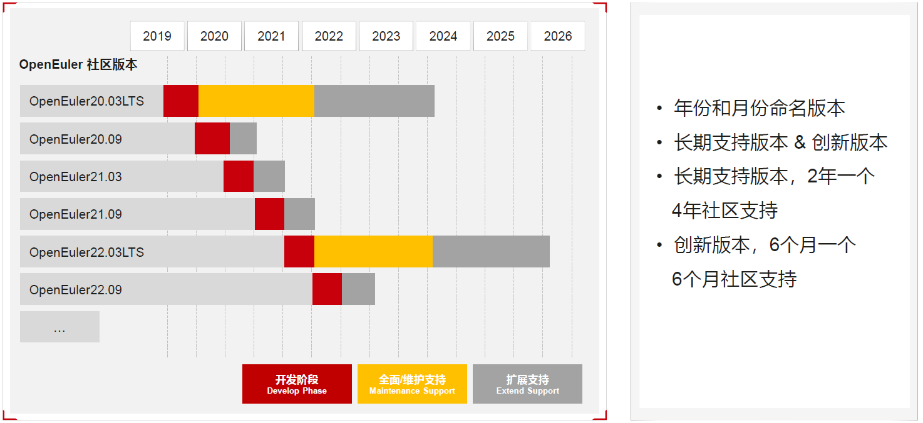
openEuler社区版本生命周期介绍

Slide 79
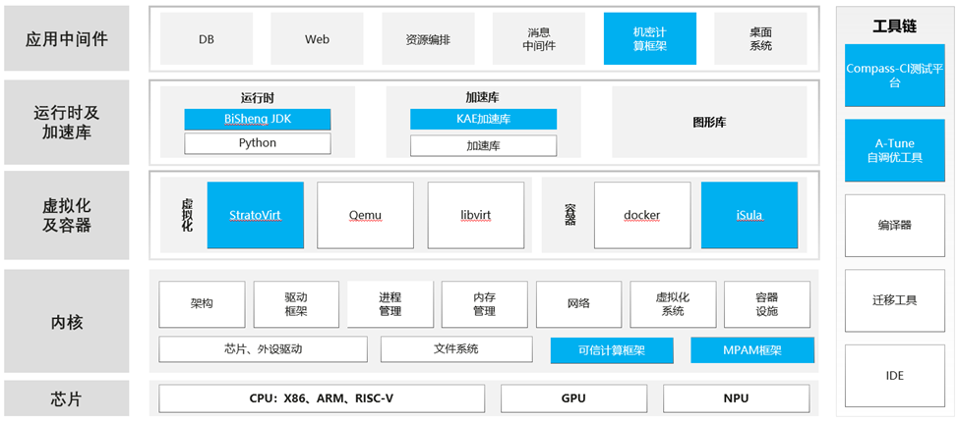
openEuler平台框架
openEuler（21.03版本）架构如下图所示：
具有通用的Linux系统架构，并从OS内核、可靠性、安全性和生态使能等方面做了特性增强

Slide 80
openEuler关键特性
序号 | 名称 | 特性说明 | 网页链接
1 | StratoVirt | 轻量级虚拟机引擎 | https://docs.openeuler.org/zh/docs/21.03/docs/StratoVirt/StratoVirtGuide.html
2 | iSula | 轻量级容器引擎 | https://docs.openeuler.org/zh/docs/21.03/docs/Container/iSula%E5%AE%B9%E5%99%A8%E5%BC%95%E6%93%8E.html
3 | A-Tune | AI智能调优引擎 | https://docs.openeuler.org/zh/docs/21.03/docs/A-Tune/A-Tune.html
4 | secGear | 跨平台机密计算框架 | https://docs.openeuler.org/zh/docs/21.03/docs/secGear/secGear.html
5 | 可信计算 | 安全可信计算 | https://docs.openeuler.org/zh/docs/21.03/docs/Administration/可信计算.html
6 | KAE | 鲲鹏加速引擎（Kunpeng Accelerator Engine） | https://docs.openeuler.org/zh/docs/21.03/docs/Administration/使用KAE加速引擎.html
7 | MPAM | Memory System Resource Partitioning and Monitoring | https://mp.weixin.qq.com/s/0TgrFjFtobmk-h1HwJskqg
8 | 毕昇JDK | Huawei开源JDK | https://gitee.com/openeuler/bishengjdk-8/wikis/Home

Slide 81
1.3 操作系统的基本特征
并发
共享
虚拟
异步
Notes:
并发和共享是操作系统的两个最基本的特征，它们是互为存在条件的。
资源的共享是以进程的并发执行为条件的，若系统不允许程序并发执行，自然不存在资源共享问题；
若系统不能对资源共享实施有效管理，协调好诸进程对共享资源的访问，也必然影响到程序并发执行的程度，甚至根本无法并发执行。
由于资源等因素的限制，使进程的执行通常不是“一气呵成”，而是以“停停等等”的方式运行。
内存中的每个进程在何时能获得处理机运行，何时又因提出某种资源请求而暂停，以及进程以怎样的速度向前推进，每道程序总共需要多少时间才能完成等等，都是不可预知的。很可能是先进入内存的作业后完成，而后进入内存的作业先完成，或者说，进程是以人们不可预知的速度向前推进，此即进程的异步性。

Slide 82
1.3 操作系统的基本特征
并发
并行是指两或多个事件在同一时刻发生。
并发是两或多个事件在同一时间间隔内发生。
OS最重要的特征，其它三个特征都以并发为前提的
在多道程序环境下，并发性是指在一段时间内，宏观上有多个程序在同时运行，但在单处理机系统中，每一时刻却只能有一道程序执行，故微观上这些程序只能是分时地交替执行。若计算机系统中有多个处理机，则这些可以并发执行的程序可被分配到多个处理机上，实现并行执行
通常的程序是静态实体，它是不能并发执行的。为了使程序能并发执行，系统必须分别为每个程序建立进程（Process）
多个进程之间可以并发执行和交换信息
Notes:
并发和共享是操作系统的两个最基本的特征，它们是互为存在条件的。
资源的共享是以进程的并发执行为条件的，若系统不允许程序并发执行，自然不存在资源共享问题；
若系统不能对资源共享实施有效管理，协调好诸进程对共享资源的访问，也必然影响到程序并发执行的程度，甚至根本无法并发执行。
由于资源等因素的限制，使进程的执行通常不是“一气呵成”，而是以“停停等等”的方式运行。
内存中的每个进程在何时能获得处理机运行，何时又因提出某种资源请求而暂停，以及进程以怎样的速度向前推进，每道程序总共需要多少时间才能完成等等，都是不可预知的。很可能是先进入内存的作业后完成，而后进入内存的作业先完成，或者说，进程是以人们不可预知的速度向前推进，此即进程的异步性。

Slide 83
1.3 操作系统的基本特征
共享
系统中资源可供内存中多个并发执行的进程共同使用
互斥共享：一段时间只允许一个进程访问该资源
同时访问：微观上仍是互斥的,交替地对该资源进行访问
并发和共享是操作系统的两个最基本的特征，它们是互为存在条件的。
资源的共享是以进程的并发执行为条件的，若系统不允许程序并发执行，自然不存在资源共享问题；
若系统不能对资源共享实施有效管理，协调好诸进程对共享资源的访问，也必然影响到程序并发执行的程度，甚至根本无法并发执行。
Notes:
并发和共享是操作系统的两个最基本的特征，它们是互为存在条件的。
资源的共享是以进程的并发执行为条件的，若系统不允许程序并发执行，自然不存在资源共享问题；
若系统不能对资源共享实施有效管理，协调好诸进程对共享资源的访问，也必然影响到程序并发执行的程度，甚至根本无法并发执行。
由于资源等因素的限制，使进程的执行通常不是“一气呵成”，而是以“停停等等”的方式运行。
内存中的每个进程在何时能获得处理机运行，何时又因提出某种资源请求而暂停，以及进程以怎样的速度向前推进，每道程序总共需要多少时间才能完成等等，都是不可预知的。很可能是先进入内存的作业后完成，而后进入内存的作业先完成，或者说，进程是以人们不可预知的速度向前推进，此即进程的异步性。

Slide 84
1.3 操作系统的基本特征
虚拟
通过某种技术把一个物理实体变为若干个逻辑上的对应物。若n是某逻辑设备数，则虚拟设备的速度必然是物理设备速度的1/n
OS中利用了两种方式实现虚拟技术，即时分复用技术和空分复用技术，分别用来实现虚拟处理机、虚拟内存、虚拟外部设备和虚拟信道等。
Notes:
并发和共享是操作系统的两个最基本的特征，它们是互为存在条件的。
资源的共享是以进程的并发执行为条件的，若系统不允许程序并发执行，自然不存在资源共享问题；
若系统不能对资源共享实施有效管理，协调好诸进程对共享资源的访问，也必然影响到程序并发执行的程度，甚至根本无法并发执行。
由于资源等因素的限制，使进程的执行通常不是“一气呵成”，而是以“停停等等”的方式运行。
内存中的每个进程在何时能获得处理机运行，何时又因提出某种资源请求而暂停，以及进程以怎样的速度向前推进，每道程序总共需要多少时间才能完成等等，都是不可预知的。很可能是先进入内存的作业后完成，而后进入内存的作业先完成，或者说，进程是以人们不可预知的速度向前推进，此即进程的异步性。

Slide 85
1.3 操作系统的基本特征
时分复用技术
虚拟处理机：利用多道程序设计技术，为每道程序建立一个进程，让多道程序并发地执行，以此来分时使用一台处理机。此时，虽然系统中只有一台处理机，但它能同时为多个用户服务，使每个终端用户都认为有一台处理机在专门为他服务
虚拟设备技术：将一台物理I/O设备虚拟为多台逻辑上的I/O设备，允许每个用户占用一台逻辑上的I/O设备，这样便可使原来在一段时间仅允许一个用户访问的设备（即临界资源），变为在一段时间内允许多个用户同时访问的共享设备。例如，虚拟打印机
Notes:
并发和共享是操作系统的两个最基本的特征，它们是互为存在条件的。
资源的共享是以进程的并发执行为条件的，若系统不允许程序并发执行，自然不存在资源共享问题；
若系统不能对资源共享实施有效管理，协调好诸进程对共享资源的访问，也必然影响到程序并发执行的程度，甚至根本无法并发执行。
由于资源等因素的限制，使进程的执行通常不是“一气呵成”，而是以“停停等等”的方式运行。
内存中的每个进程在何时能获得处理机运行，何时又因提出某种资源请求而暂停，以及进程以怎样的速度向前推进，每道程序总共需要多少时间才能完成等等，都是不可预知的。很可能是先进入内存的作业后完成，而后进入内存的作业先完成，或者说，进程是以人们不可预知的速度向前推进，此即进程的异步性。

Slide 86
1.3 操作系统的基本特征
空分复用技术
虚拟磁盘技术，将一台硬盘虚拟成多台虚拟磁盘，这样使用起来方便、安全。虚拟磁盘技术采用了空分复用技术，它将硬盘划分成几个卷，再通过安装程序将它们分别安装在C、D、E ...逻辑驱动器上
虚拟存储器技术在本质上就是使内存时分复用和空分复用。该技术将一道程序划分成若干部分，物理内存也划分成多个部分，通过“请求调入功能”和“置换功能”，每次只把用户程序的一部分调入内存运行，这样便实现了用户程序各个部分分时进入内存运行的功能，从而在逻辑上扩充存储器的容量
Notes:
并发和共享是操作系统的两个最基本的特征，它们是互为存在条件的。
资源的共享是以进程的并发执行为条件的，若系统不允许程序并发执行，自然不存在资源共享问题；
若系统不能对资源共享实施有效管理，协调好诸进程对共享资源的访问，也必然影响到程序并发执行的程度，甚至根本无法并发执行。
由于资源等因素的限制，使进程的执行通常不是“一气呵成”，而是以“停停等等”的方式运行。
内存中的每个进程在何时能获得处理机运行，何时又因提出某种资源请求而暂停，以及进程以怎样的速度向前推进，每道程序总共需要多少时间才能完成等等，都是不可预知的。很可能是先进入内存的作业后完成，而后进入内存的作业先完成，或者说，进程是以人们不可预知的速度向前推进，此即进程的异步性。

Slide 87
1.3 操作系统的基本特征
异步
由于资源等因素的限制，使进程的执行通常不是“一气呵成”，而是以“走走停停”的方式运行,进度不可预知
内存中的每个进程在何时能获得处理机运行，何时又因提出某种资源请求而暂停，以及进程以怎样的速度向前推进，每道程序总共需要多少时间才能完成等等，都是不可预知的。很可能是先进入内存的作业后完成，而后进入内存的作业先完成，或者说进程是以人们不可预知的速度向前推进，此即进程的异步性
Notes:
并发和共享是操作系统的两个最基本的特征，它们是互为存在条件的。
资源的共享是以进程的并发执行为条件的，若系统不允许程序并发执行，自然不存在资源共享问题；
若系统不能对资源共享实施有效管理，协调好诸进程对共享资源的访问，也必然影响到程序并发执行的程度，甚至根本无法并发执行。
由于资源等因素的限制，使进程的执行通常不是“一气呵成”，而是以“停停等等”的方式运行。
内存中的每个进程在何时能获得处理机运行，何时又因提出某种资源请求而暂停，以及进程以怎样的速度向前推进，每道程序总共需要多少时间才能完成等等，都是不可预知的。很可能是先进入内存的作业后完成，而后进入内存的作业先完成，或者说，进程是以人们不可预知的速度向前推进，此即进程的异步性。

Slide 88
1.4 操作系统的主要功能
处理机管理功能
存储器管理功能
设备管理功能
文件管理功能
用户接口

Slide 89
1.4 操作系统的主要功能
多道环境下，处理机的运行及分配都是以进程为单位，因此处理机管理可归结为进程管理
处理机管理的主要功能是：
创建和撤消进程（线程）
进程控制
对诸进程（线程）的运行进行协调
进程同步
实现进程（线程）之间的信息交换
进程通信
按照一定的算法把处理机分配给进程（线程）
进程调度(处理机调度)

Slide 90
1.4 操作系统的主要功能
1.4.1 处理机管理功能
１.进程控制
创建/撤消进程
迁移进程状态
一般由进程控制原语完成
２.进程同步
为使多个进程有条不紊地运行，应建立同步机制
包括进程互斥/同步，次序协调
为每个临界资源配置一个锁

Slide 91
1.4.1 处理机管理功能
３.进程通信
源于进程合作，如：输入进程、计算进程、打印进程相互间有信息传递
类型：
直接通信：进程A发message，进程B收message
间接通信：
进程A发message到中间实体（如mailbox），进程B从中间实体收message
４.调度（作业与进程）
作业调度：为作业分配必要资源，调入内存建立进程，并使之进入就绪队列。
进程调度：从就绪队列中选出进程，分配CPU，使之运行。
调度算法：FCFS、优先权等

Slide 92
1.4.2 存储管理
目的：方便用户使用，且提高存贮器利用率
内存分配
静态分配：装入后不允许再申请新的内存空间
动态分配：作业可申请附加内存空间，也能在内存中移动
内存保护
确保每个用户程序仅在自己的内存空间内运行；不允许用户访问操作系统的程序和数据
设置两个界限寄存器，硬件检查越界
地址映射
将用户程序中的逻辑地址转换为运行时机器直接寻址的物理地址
内存扩充
虚存技术，从逻辑上扩充内存容量，需要请求调入/置换功能

Slide 93
1.4.3 设备管理
任务
完成进程提出的I/O请求；
为用户进程分配其所需的I/O设备；
提高CPU和I/O设备的利用率；
提高I/O速度；
方便用户使用I/O设备。

Slide 94
1.4.3 设备管理
功能
缓冲管理
缓冲区：用来解决CPU－I/O矛盾，如：CPU快则应多创建缓冲区
设备分配
按某种策略将设备分配给用户进程。包括：设备，设备控制器，I/O通信的分配和回收
设备处理
指控制设备进行实际的操作，包括读、写等以及向CPU发中断。
设备处理/驱动程序应能根据用户I/O请求，自动地构成通道程序
设备独立性和虚拟设备
独立性，即program与设备无关性，增加了可移植性
虚拟设备

Slide 95
1.4.3 设备管理
功能
缓冲管理
缓冲区：用来解决CPU－I/O矛盾，如：CPU快则应多创建缓冲区
设备分配
按某种策略将设备分配给用户进程。包括：设备，设备控制器，I/O通信的分配和回收
设备处理
指控制设备进行实际的操作，包括读、写等以及向CPU发中断。
设备处理/驱动程序应能根据用户I/O请求，自动地构成通道程序
设备独立性和虚拟设备
独立性，即program与设备无关性，增加了可移植性
虚拟设备

Slide 96
1.4.4 文件管理的功能
任务：对用户文件和系统文件进行管理，方便用户，提供安全性
文件存贮空间的管理
为每个文件分配必要的外存空间，提高外存利用率
例如，文件系统根据文件长度自动分配连续或离散的扇区。
目录管理
为每个文件建立一个目录项
使用户按名存取，提高速度
文件的读、写管理和存取控制（保护）

Slide 97
1.4.5 用户接口
命令接口
由一组“命令”集组成，分为联机和脱机用户接口
联机用户接口
由一组键盘操作命令及命令解释程序所组成
脱机（批处理用户接口）
用JCL写作业说明书
程序接口
系统调用
高级语言的库函数
图形接口
如 win的copy文件，采用“拖”来完成，生动，不需记忆

Slide 98
1.5 OS的结构设计
OS的结构经历了四代变革
无结构
模块式
层次式
微内核
传统的操作系统结构
20世纪80年代后期

Slide 99
1.5.1 传统的操作系统结构
1.无结构操作系统
一组过程集，各过程可相互调用，也叫整体系统结构。
缺点：逻辑复杂，维护困难.
2.模块化操作系统
通过分解来控制大型软件复杂度。
如：进程模块、内存模块…，各模块内进一步划分子模块。
优点：
提高了OS设计的可维护性
增强的OS的可适应性
加速了OS的开发过程：并行开发模块
缺点：
接口不易确定
模块依赖关系可能复杂（对于大型软件而言）

Slide 100
1.5.1 传统的操作系统结构
3.分层式操作系统
有序分层的基本概念
可简化设计的复杂度
下层为上层提供服务
每一层只与该层的上层和下层通信
层之间的通信通过预定义的固定接口通信
层次的设置应考虑的因素
程序嵌套：各模块间嵌套关系复杂
运行频率：随层次的增高，软件的运行速度也下降
公用模块：低层
用户接口：高层

Slide 101
1.5.2 微内核操作系统结构
微内核技术——是指精心设计的、能实现现代OS核心功能的小型内核。
产生背景
OS变得庞大，使对OS的开发、维护和移植变得十分困难。尽可能减少内核态中功能可能是更好的做法。因为内核中的错误很难处理，一旦内核态中出错误会拖累整个系统
为了减少OS的复杂性，增加OS的可扩展性和可维护性而产生了微内核技术。

Slide 102
1.5.2 微内核操作系统结构
1）足够小的内核
只有一个模块 --- 微内核 --- 运行在内核态，其余模块可以作为普通用户进程运行
2）基于客户/服务器模式
把OS的最基本部分放在内核中，把OS的绝大部分功能放在内核外面的一组服务器(进程)中实现。
客户进程
进程服务器
终端服务器
文件服务器
存储服务器
用户方式
核心
请求
回答
核心方式
C/S服务器模式

Slide 103
微内核的优点
1.5.2 微内核操作系统结构
1）提高了系统的可扩展性
2）增强了系统的可靠性
3）可移植性
4）提供了对分布式系统的支持
5）融入了面向对象技术

Slide 104
1.5.2 微内核操作系统存在的问题
微内核OS的运行效率有所降低
原因是：在完成一次客户对OS提出的服务请求时，需要利用消息实现多次交互和进行用户/内核模式及上下文的多次切换。
解决的办法：
重新将一些常用的操作系统基本功能由服务器移入微内核中。

Slide 105
作业
2. OS的作用可表现在哪几个方面?
4. 试说明推动多道批处理系统形成和发展的主要动力是什么。
5. 何谓脱机I/O和联机I/O?
11. OS有哪几大特征? 其最基本的特征是什么?
21. 微内核操作系统具有哪些优点？它为何能有这些优点？

